Slide 1


MISTÉRIOS GOZOSOS
Meditações do Santo Rosário

Slide 2

A Alegria da Encarnação e Infância de Jesus
1
A Anunciação do Anjo a Maria
2
A Visitação de Maria a Isabel
3
O Nascimento de Jesus
Os Mistérios Gozosos são rezados às segundas-feiras e sábados. Eles nos convidam a contemplar os momentos de alegria e esperança no início da vida de Jesus e de Nossa Senhora.
4
A Apresentação de Jesus no Templo
5
O Encontro de Jesus no Templo

Slide 3

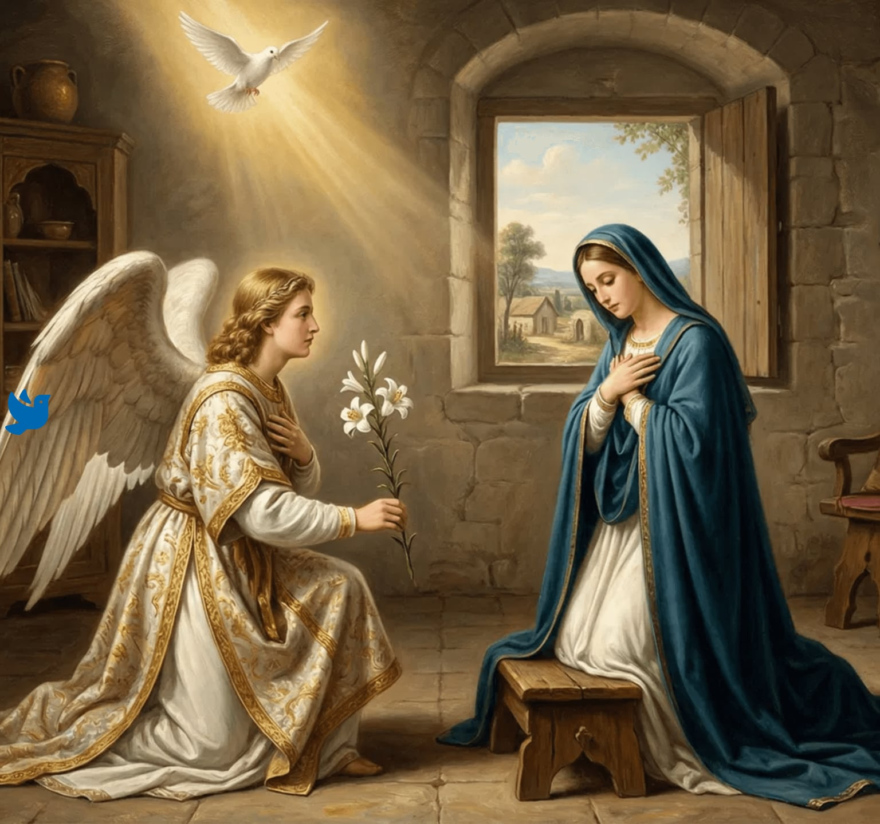

1º MISTÉRIO GOZOSO
A Anunciação
"Ave, cheia de graça, o Senhor é contigo! Bendita és tu entre as mulheres."
Lucas 1,28
FRUTO DO MISTÉRIO
A Humildade

Slide 4

O "Sim" de Maria mudou a história da humanidade
Maria, com sua resposta humilde "Eis aqui a serva do Senhor, faça-se em mim segundo a tua palavra", tornou-se modelo de fé e obediência. Seu "sim" abriu as portas para a salvação.
”
ORAÇÃO
"Maria, ensina-me a dizer 'sim' a Deus em todas as circunstâncias da minha vida. Que eu possa acolher a vontade de Deus com a mesma humildade e confiança que tu demonstraste."

Slide 5
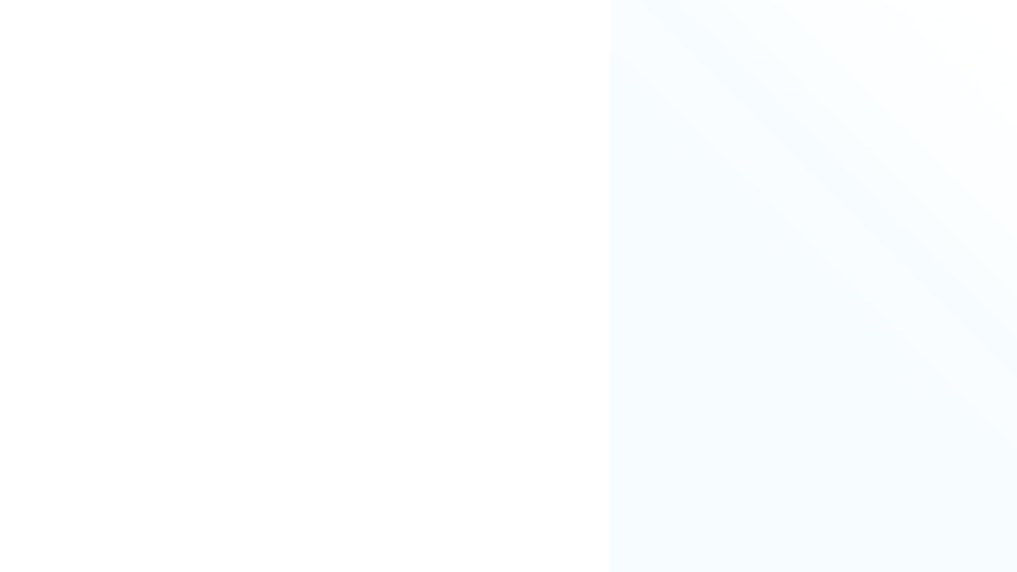
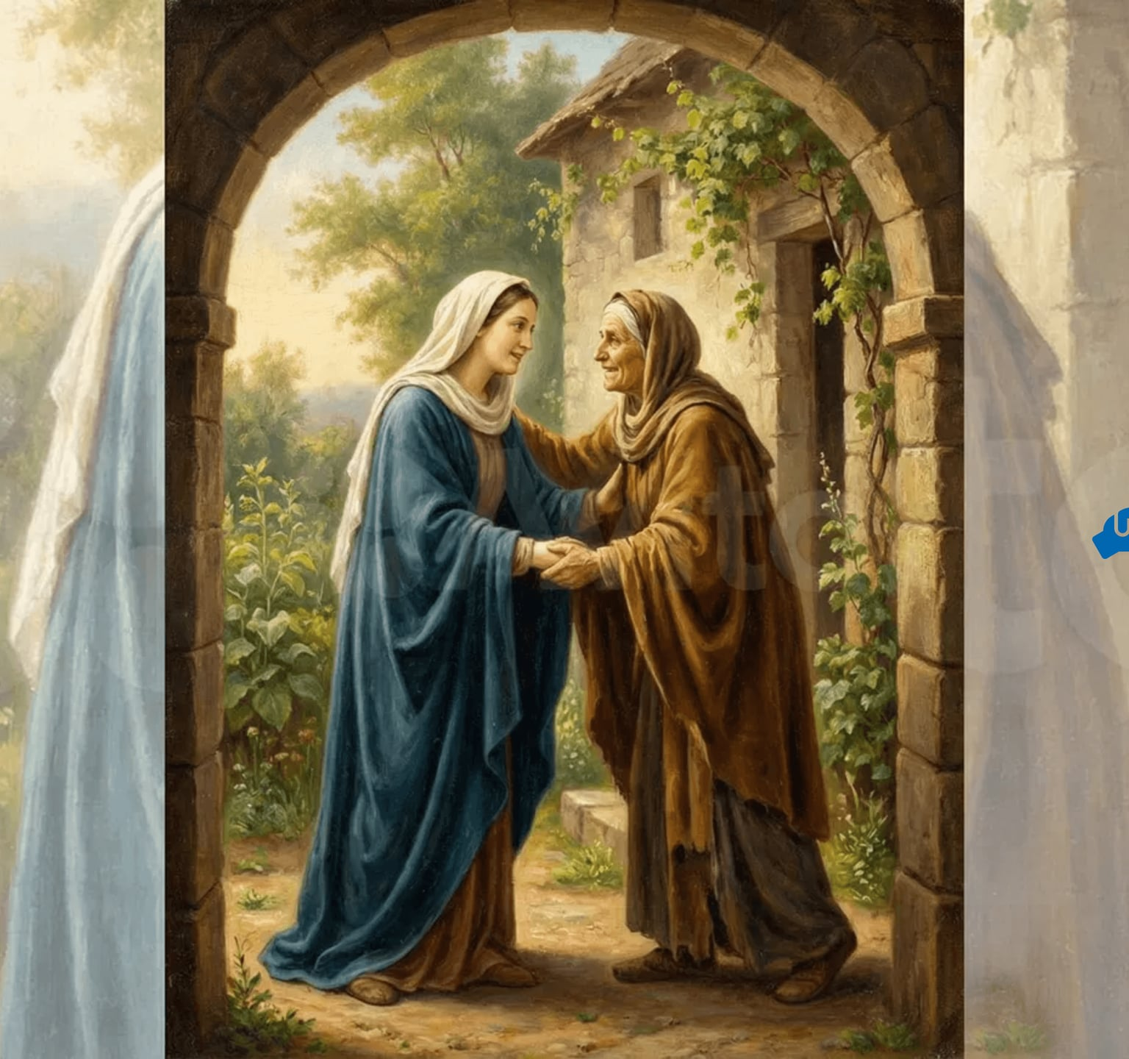

2º MISTÉRIO GOZOSO
A Visitação de Maria a Isabel
"Bendita és tu entre as mulheres, e bendito é o fruto do teu ventre!"
Lucas 1,42
FRUTO DO MISTÉRIO
A Caridade Fraterna

Slide 6
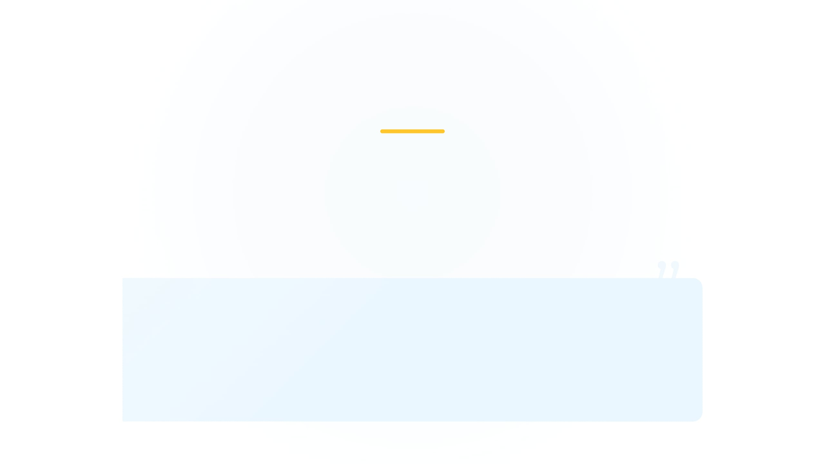
Maria nos ensina a levar Cristo aos outros com alegria e serviço
A Visitação nos mostra Maria como missionária, levando Jesus aos outros. Ela não guardou a graça para si, mas foi servir sua prima idosa. O Magnificat, cantado nesta ocasião, é o hino de louvor de Maria.
ORAÇÃO
"Senhor, dá-me um coração missionário como o de Maria. Que eu possa levar a alegria do Evangelho a todos que encontro, servindo com amor e humildade."

Slide 7
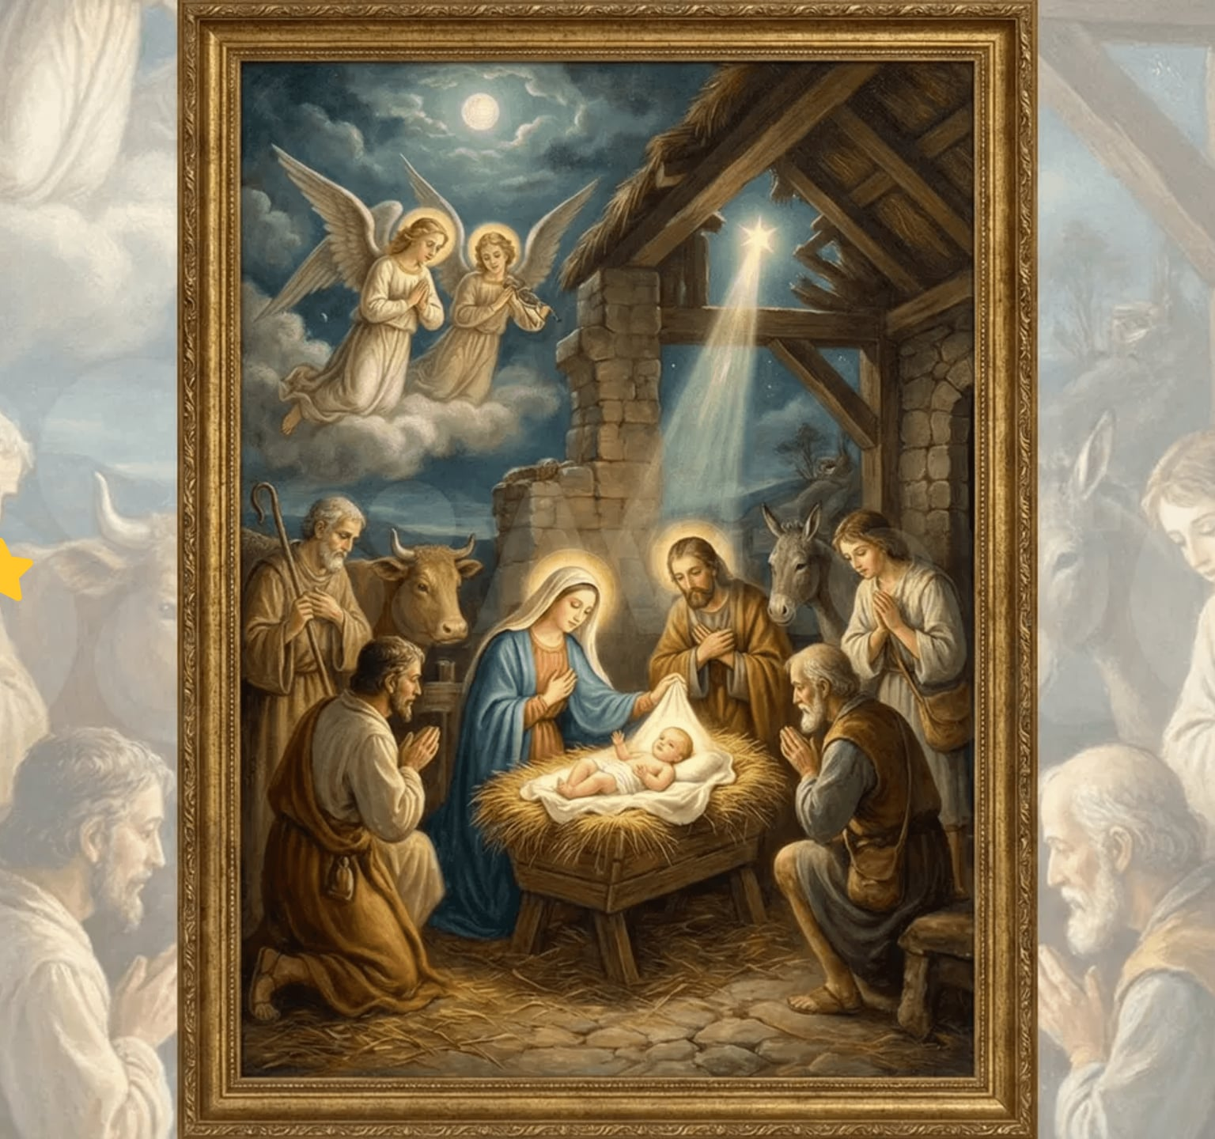

3º MISTÉRIO GOZOSO
O Nascimento de Jesus
"Glória a Deus nas alturas e paz na terra aos homens de boa vontade."
Lucas 2,14
FRUTO DO MISTÉRIO
O Desapego dos Bens Materiais

Slide 8
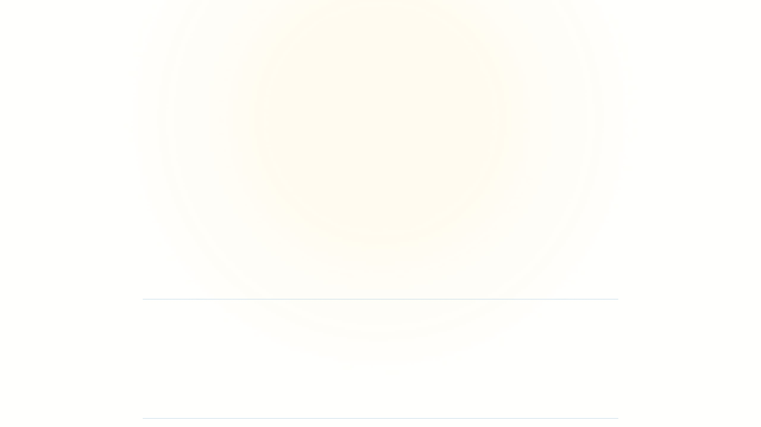

Deus escolheu a simplicidade para revelar Sua grandeza
O Rei dos reis nasceu na pobreza, ensinando-nos que a verdadeira riqueza está em Deus. O Natal é o mistério do amor de Deus que se faz pequeno para estar perto de nós.
ORAÇÃO
"Jesus, que nasceste pobre em Belém, liberta meu coração do apego às coisas materiais. Que eu encontre minha alegria em Ti, o verdadeiro tesouro."

Slide 9
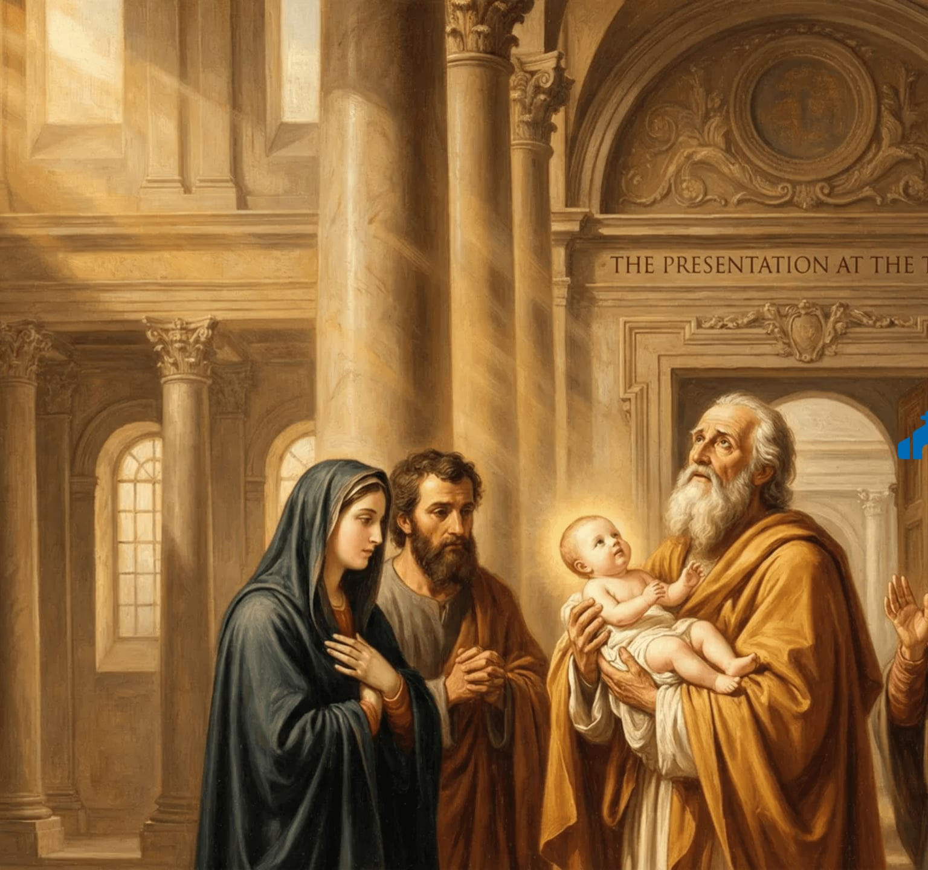

4º MISTÉRIO GOZOSO
A Apresentação de Jesus no Templo
"Os meus olhos viram a tua salvação, que preparaste diante de todos os povos."
Lucas 2,30-31
FRUTO DO MISTÉRIO
A Obediência e a Pureza

Slide 10



Simeão nos ensina a reconhecer Cristo presente em nossa vida
A Apresentação revela que Jesus é a "luz para iluminar as nações". Simeão esperou a vida toda para ver o Salvador. Sua fé paciente é modelo para nós.
ORAÇÃO
"Senhor, abre os meus olhos para reconhecer Tua presença em minha vida. Como Simeão, que eu possa Te acolher com alegria e proclamar Tua salvação."

Slide 11

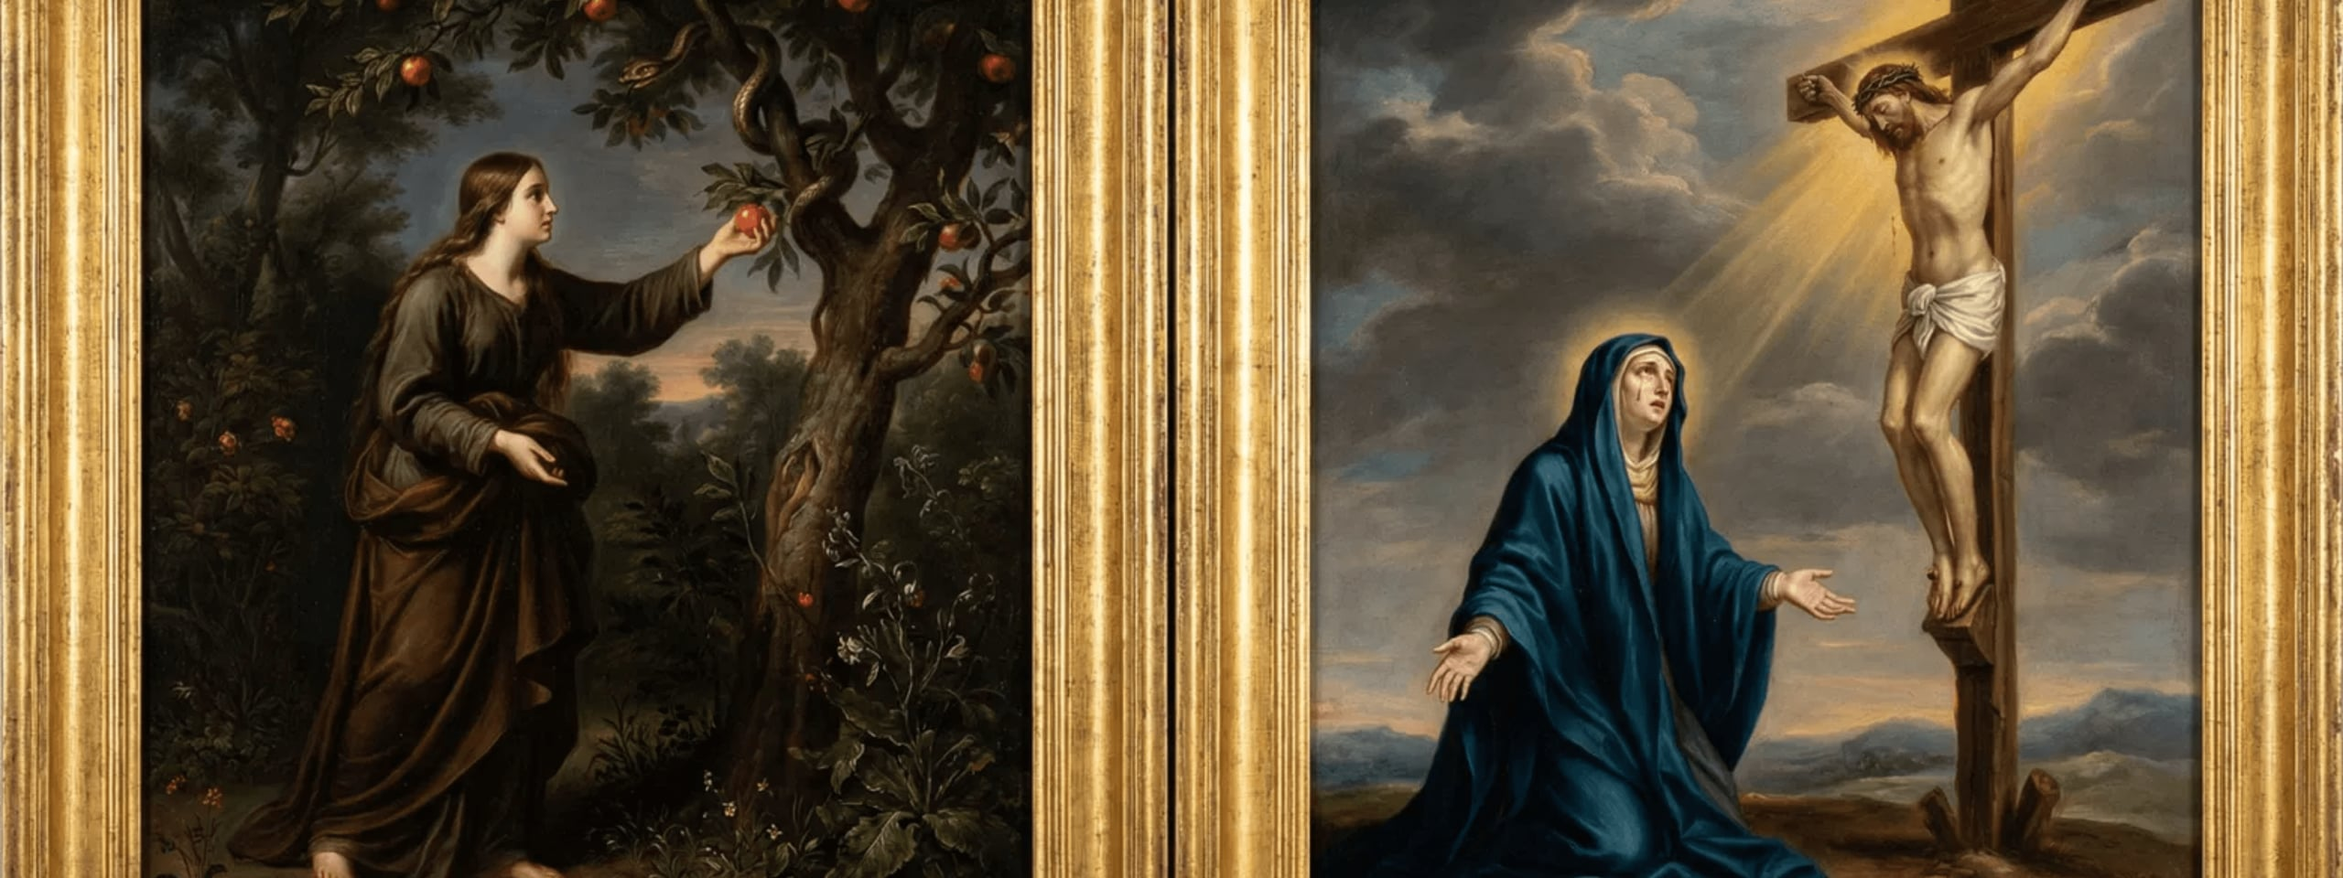
Eva tomou o fruto. Maria entregou o Fruto.
"O pecado começa com reter. A redenção começa com oferecer."

Slide 12
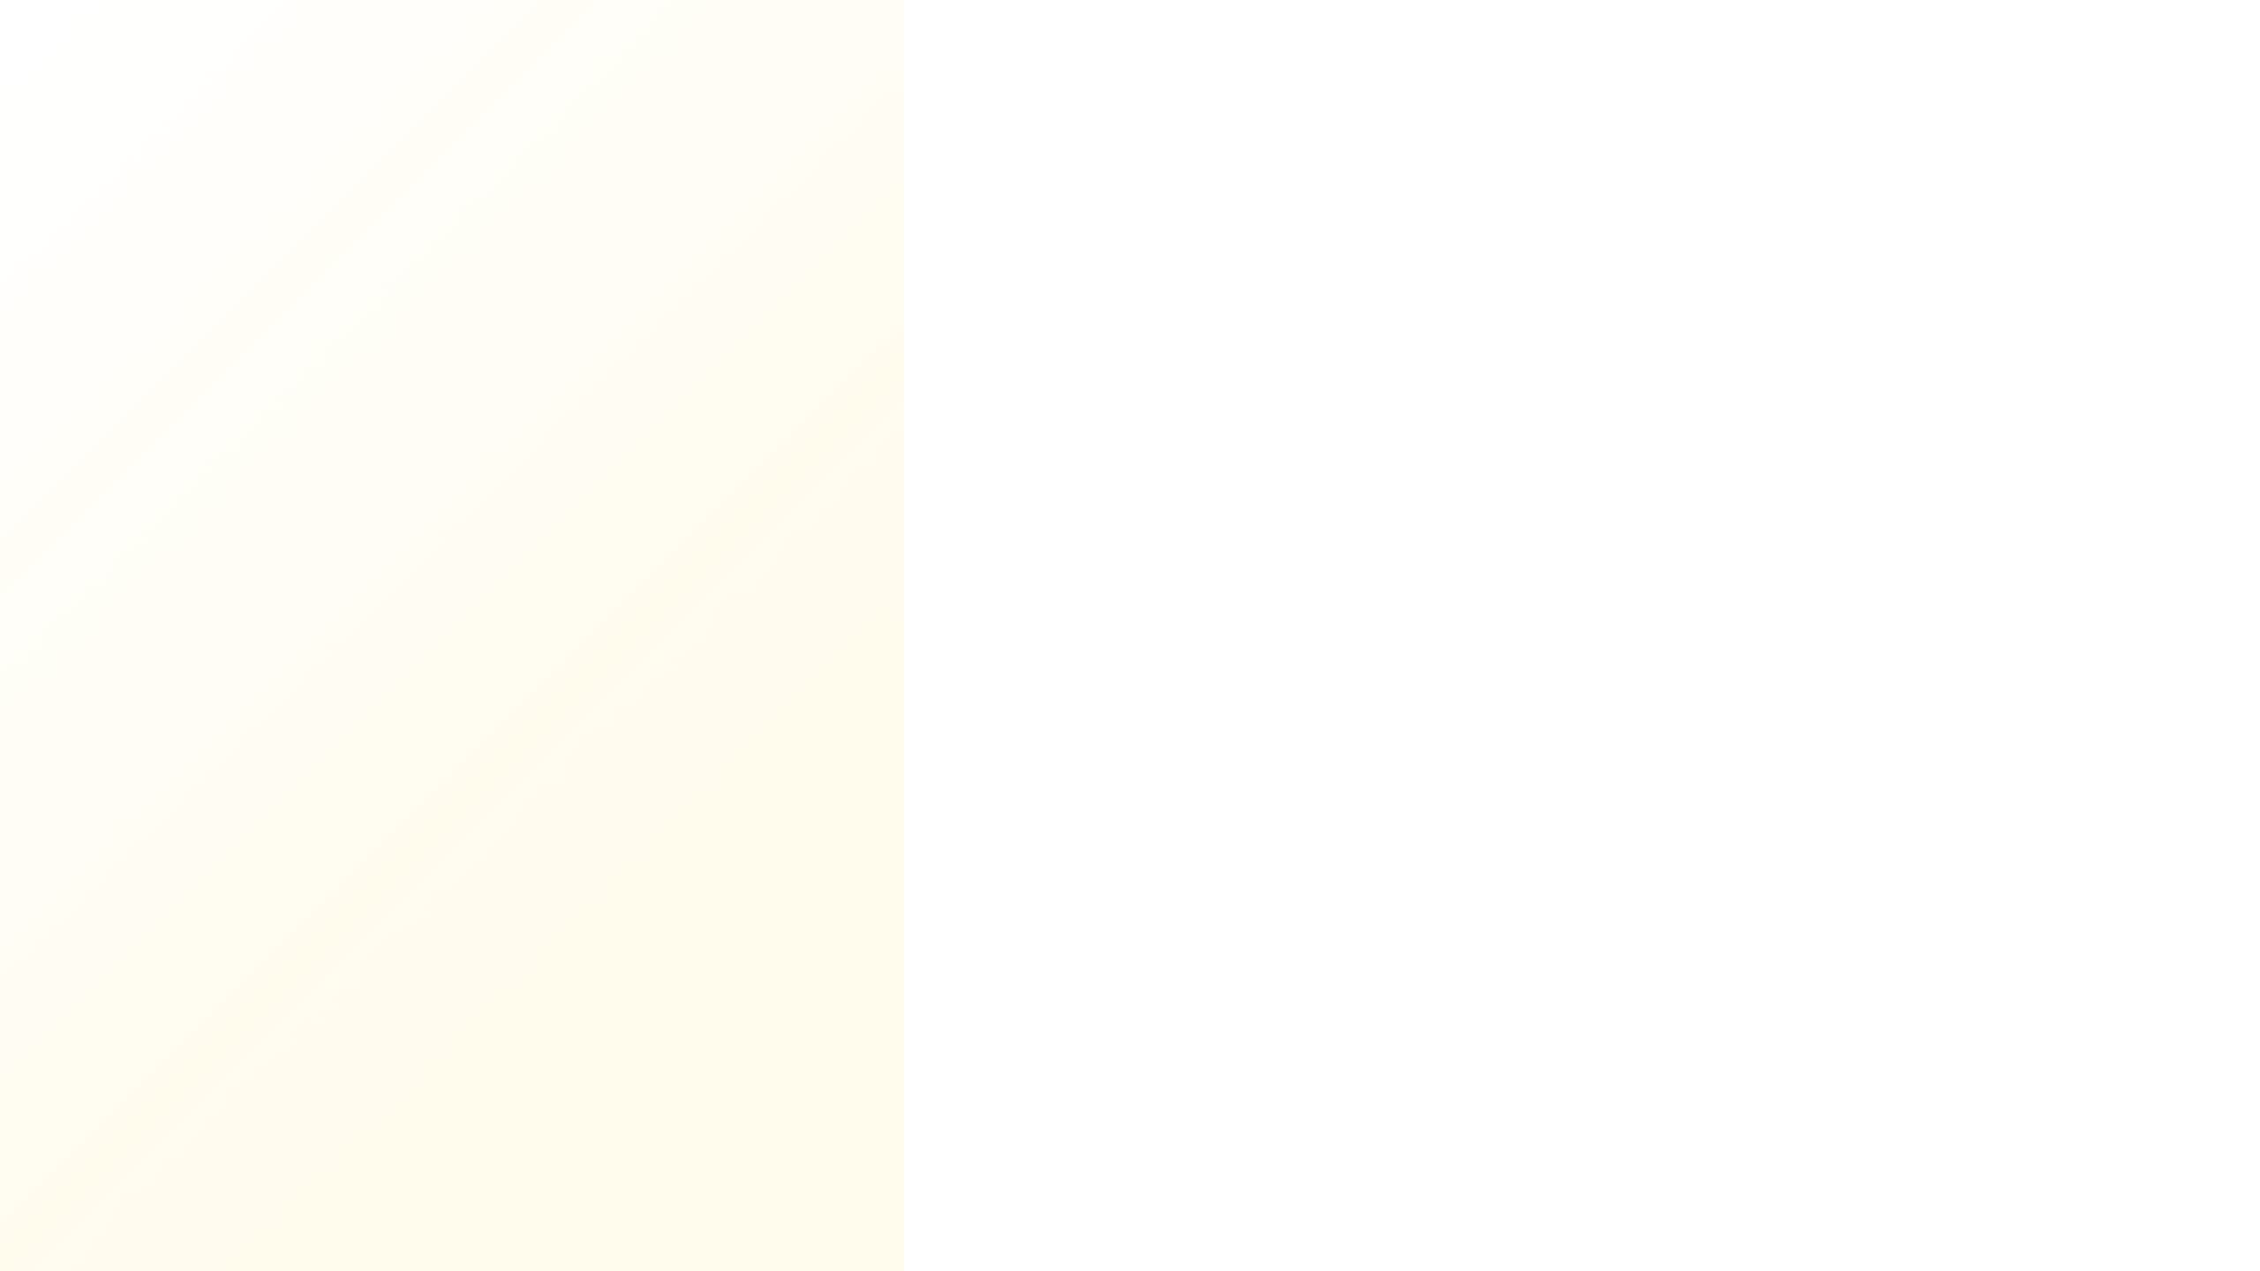
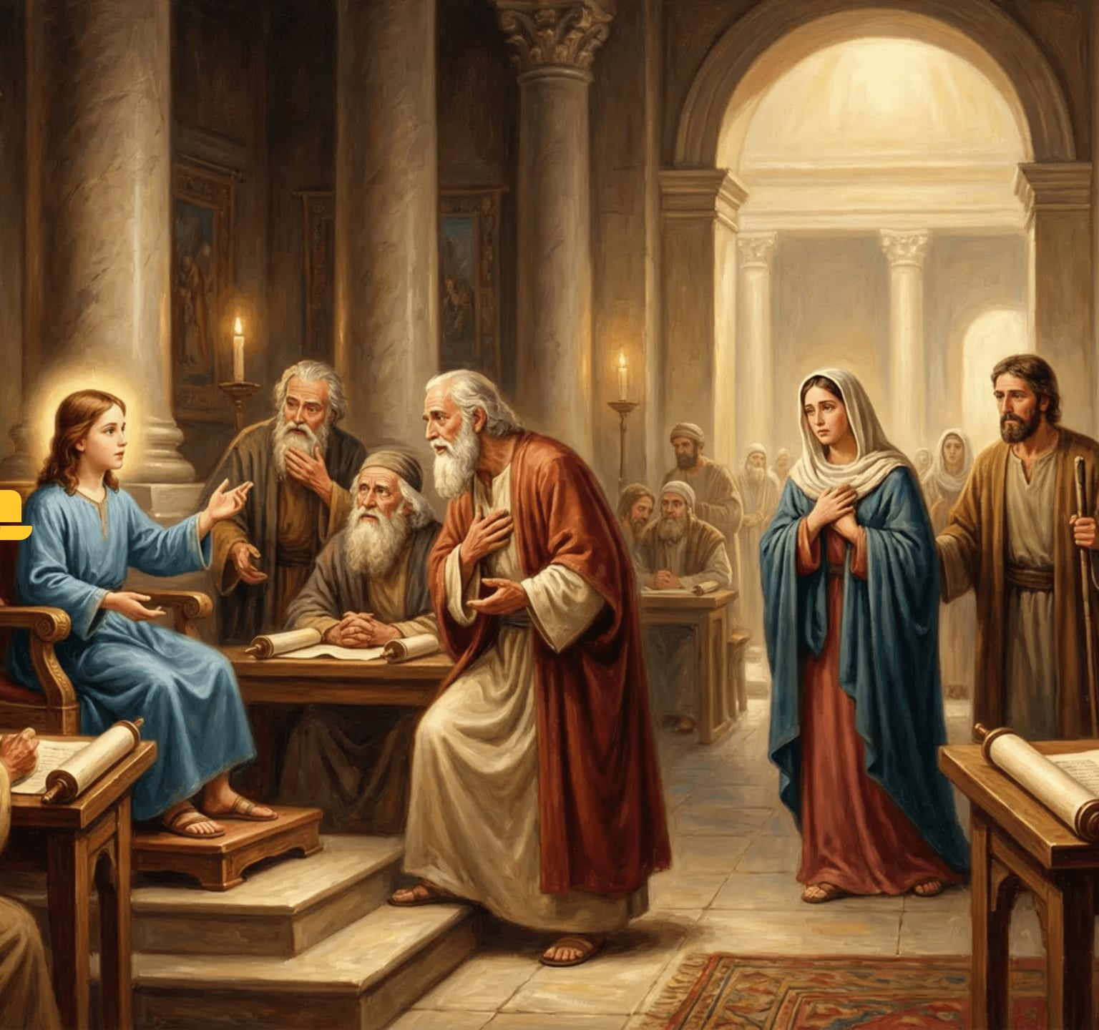

5º MISTÉRIO GOZOSO
O Encontro de Jesus no Templo
"Por que me procuráveis? Não sabíeis que devo estar na casa de meu Pai?"
Lucas 2,49
FRUTO DO MISTÉRIO
A Busca de Deus em Todas as
Coisas

Slide 13
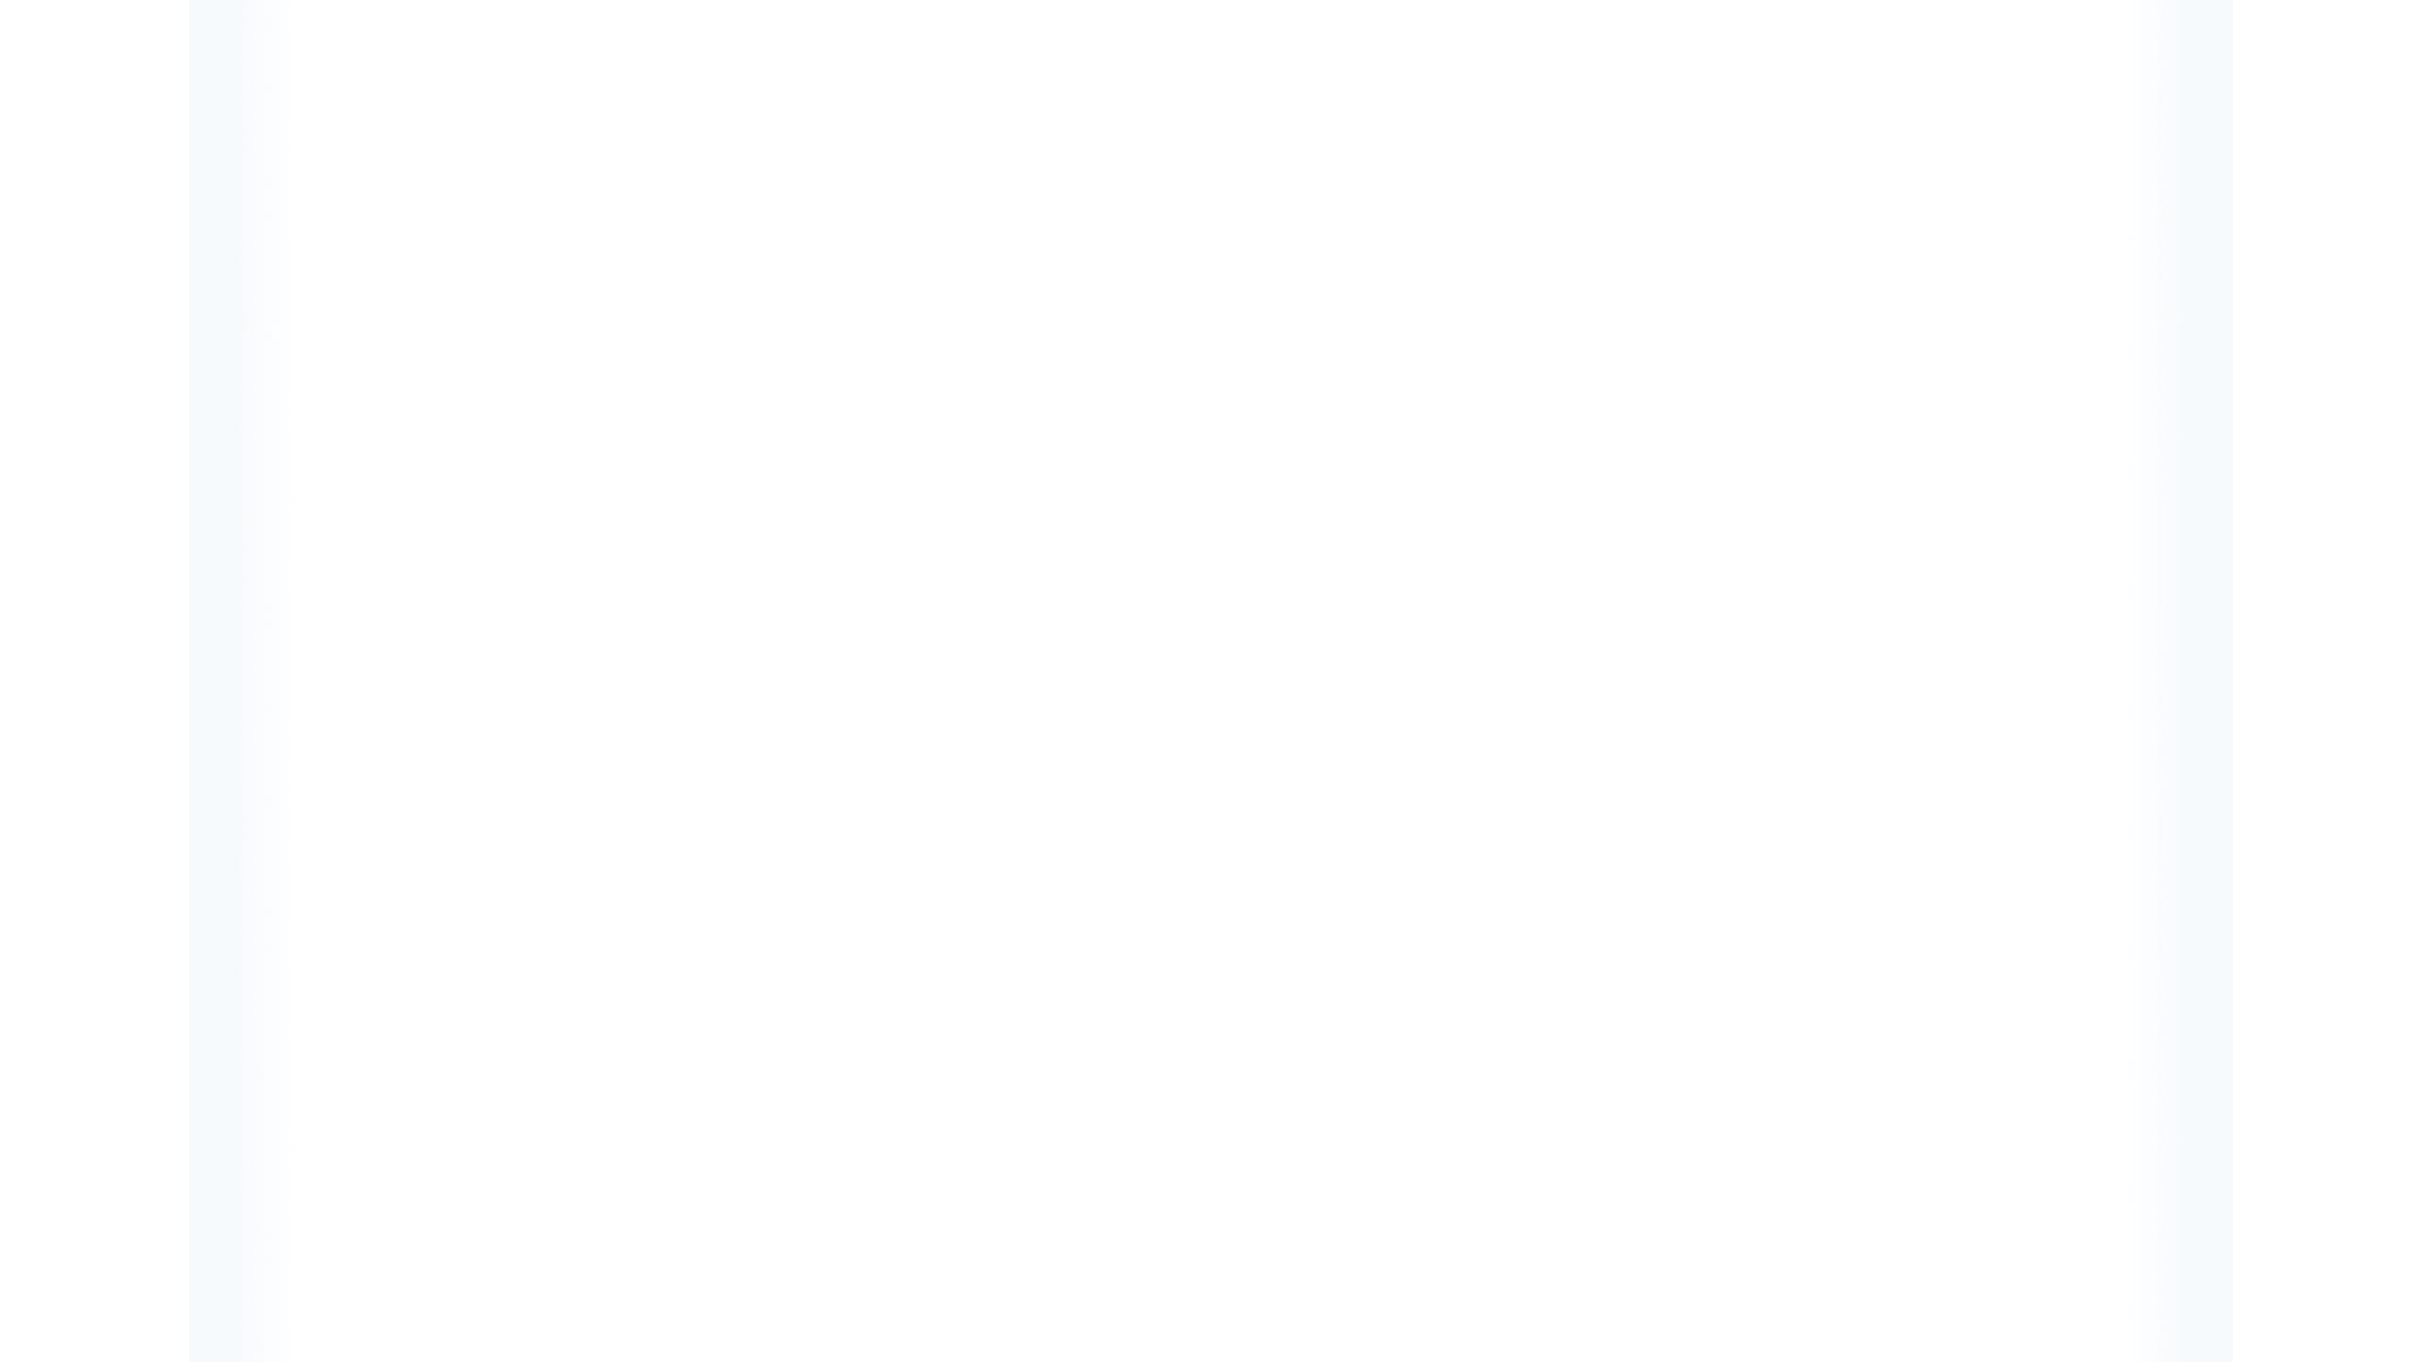

Jesus nos convida a buscar as coisas do Pai
Este mistério revela a consciência de Jesus sobre sua missão divina. Ele nos ensina a colocar Deus em primeiro lugar e a buscar a sabedoria que vem do alto.
ORAÇÃO
"Jesus, que aos doze anos já revelavas Tua sabedoria divina, ensina-me a buscar sempre as coisas do Pai. Que minha vida seja orientada pela Tua vontade."

Slide 14

†
Que os Mistérios Gozosos encham nosso coração de alegria
"Ó Deus, cujo Filho Unigênito, pela sua vida, morte e ressurreição, nos mereceu o prêmio da salvação eterna, concedei-nos, nós Vos pedimos, que, meditando estes mistérios do Santíssimo Rosário da Bem-aventurada Virgem Maria, imitemos o que eles contêm e alcancemos o que prometem. Por Cristo, nosso Senhor."
AMÉM

Slide 15



SHALOM
Comunidade Católica Shalom
"A paz do Senhor esteja convosco"
@shalom_orlando_usa

